Slide 1

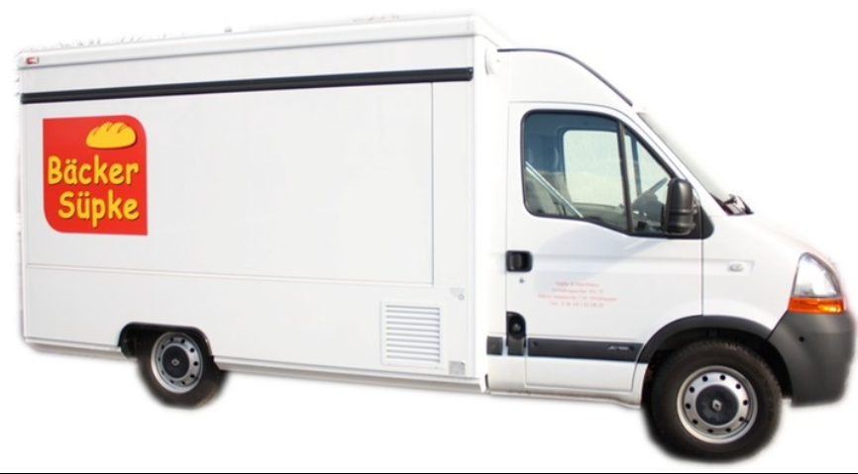

Slide 2
Gliederung
1 Erläuterung des Problems des Handlungsreisenden
2 Mögliche Lösungsverfahren
2.1 Greedy-Algorithmus
2.2 Genetischer Algorithmus
2.3 Minimaler Spannbaum in Kombination mit der Tiefensuche
3 2-Opt-Verfahren zur Optimierung der gefundenen Route
4 Vorführung des Programmes

Slide 3
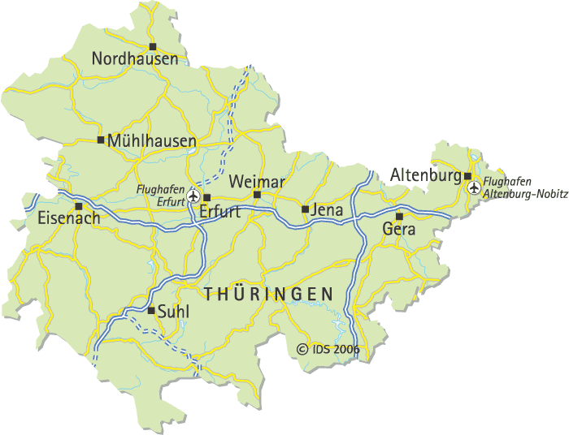
1 Erläuterung des Problems des Handlungsreisenden

Slide 4
1 Erläuterung des Problems des Handlungsreisenden
Sömmerda

Slide 5
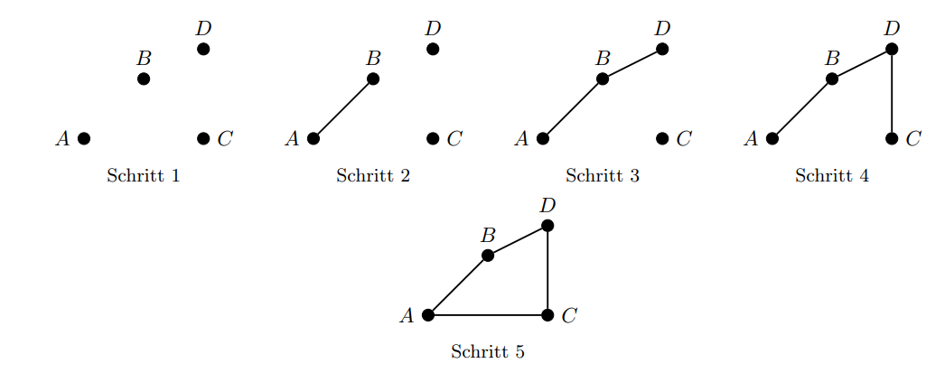
2 Mögliche Lösungsverfahren
2.1 Greedy-Algorithmus

Slide 6
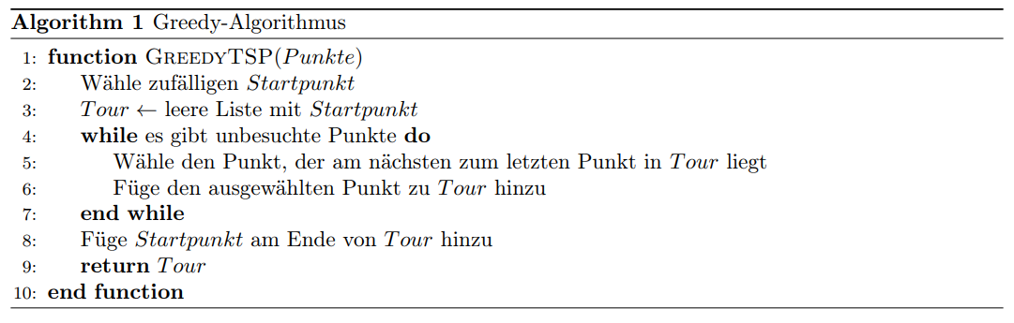
2 Mögliche Lösungsverfahren
2.1 Greedy-Algorithmus

Slide 7
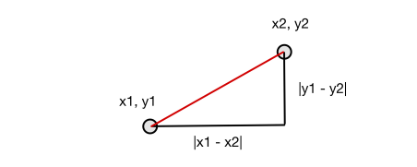

2 Mögliche Lösungsverfahren
2.1 Greedy-Algorithmus

Slide 8
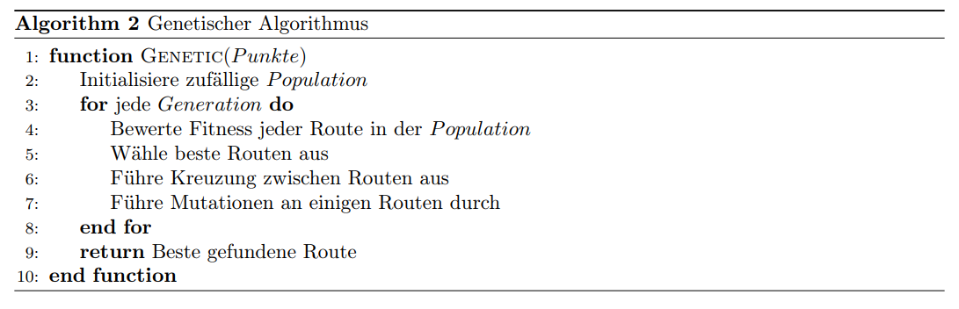
2 Mögliche Lösungsverfahren
2.2 Genetischer Algorithmus

Slide 9

2 Mögliche Lösungsverfahren
2.2 Genetischer Algorithmus

Slide 10

2 Mögliche Lösungsverfahren
2.2 Genetischer Algorithmus
Zufällige Route in einer Population

Slide 11



2 Mögliche Lösungsverfahren
2.2 Genetischer Algorithmus
Zufällige Route in einer Population
Besten zwei Routen aus Population
Crossover

Slide 12



2 Mögliche Lösungsverfahren
2.2 Genetischer Algorithmus
Zufällige Route in einer Population
Besten zwei Routen aus Population
Crossover
Mutation

Slide 13
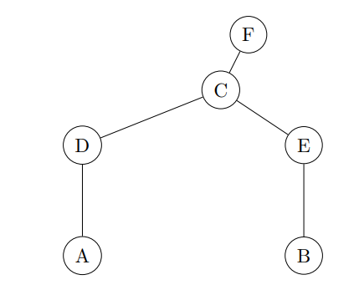
2 Mögliche Lösungsverfahren
2.3 Minimaler Spannbaum in Kombination mit der Tiefensuche

Slide 14
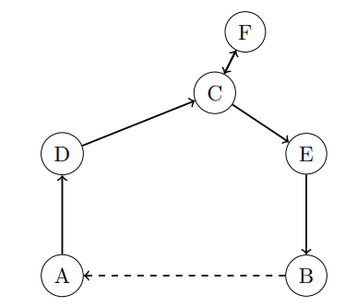
2 Mögliche Lösungsverfahren
2.3 Minimaler Spannbaum in Kombination mit der Tiefensuche

Slide 15
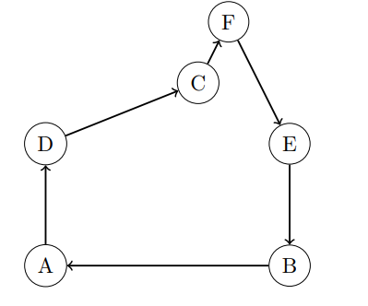
2 Mögliche Lösungsverfahren
2.3 Minimaler Spannbaum in Kombination mit der Tiefensuche

Slide 16
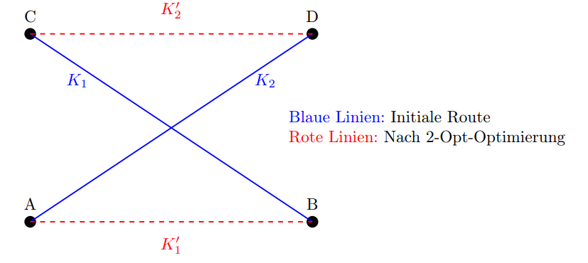
3 2-Opt-Verfahren zur Optimierung der gefundenen Route

Slide 17

4 Vorführung des Programmes

Slide 18
5 Quellen
Abb. 1: https://www.instagram.com/p/CxKVd_eINuT/
Abb. 2: https://www.astrosoft.de/thueringen/karte_thueringen.jpg
Abb. 2-14: Selbsterstellt
Abrufdatum: 11.11.2023

